Slide 1
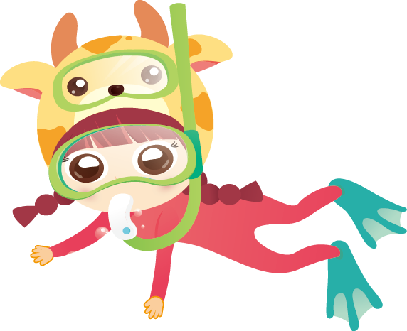
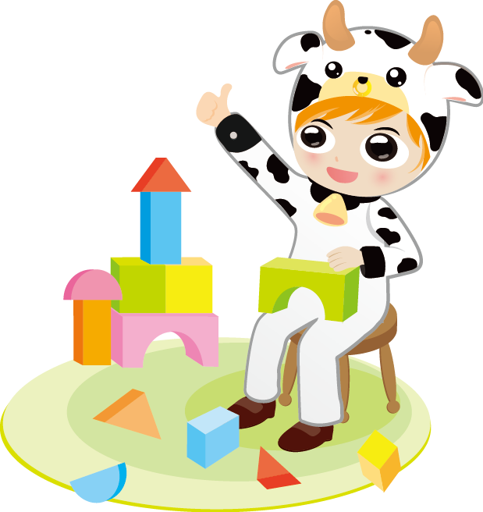
我喜歡游泳
喜歡玩水哈哈哈哈哈哈哈哈

